Slide 1
Automatizácia
PLC automaty

Slide 2
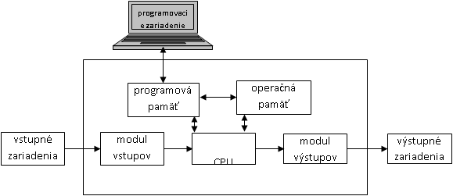
Bloková schéma PLC automatu

Slide 3
PLC systémy, vlastnosti PLC systémov
PLC - programovateľný logický automat, je zariadenie, ktoré slúži na riešenie komplexných úloh riadenia v automatizácii.
Vlastnosti PLC
Hardvérová a softvérová flexibilita – modulárnosť, jednoduchosť a efektivita zmien programu.
Prevádzková stabilita a odolnosť – schopnosť bezporuchovej činnosti v náročných priemyselných podmienkach.
Jednoduchá údržba v prevádzke – údržba a diagnostika pomocou štandatných nástrojov.
Flexibilita a recyklovateľnosť – možnosť jednoduchého rozširovania a opätovného využitia v inej aplikácii.
Podpora vstupno-výstupných jednotiek so spracovaním štandartných a unifikovaných signálov.

Slide 4
Využitie PLC automatov
PLC slúžia na riadenie rôznych technologických a iných operácií: -
procesy obrábania,
riadenie výrobných liniek,
spínanie osvetlenia a pohonov,
rôzne logistické úlohy
riadenie križovatiek a pod.

Slide 5
Výhody PLC automatu
univerzálnosť
spoľahlivosť
jednoduché rozdelenie riadiacej štruktúry do samostatných celkov (opak centralizovanosti)
modulovosť
dobrá odladiteľnosť (jednoduchých) programov
vysoká stabilita jednoduchého operačného systému
autonómnosť po vložení programu

Slide 6
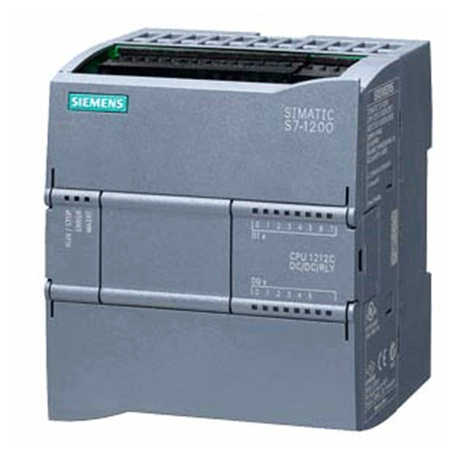
Základné parametre PLC S7-1200
PLC systém SIMATIC S7-1200 je programovateľný logický automat pre malé a stredné automatizačné úlohy.
Vstupy/výstupy – 8 vstupov, 6 výstupov, 2 analógové vstupy
Pamäť pracovná 50 kB
Pamäť stála 2 MB
Zálohovacia pamäť 2 kB
Program v PLC automate sa vykonáva v tzv. scanovacích cykloch.
Tento scanovací cyklus sa neustále opakuje.
Fyzická práca s fyzickými vstupmi/výstupmi sa deje len v istej fáze scannovacieho cyklu

Slide 7
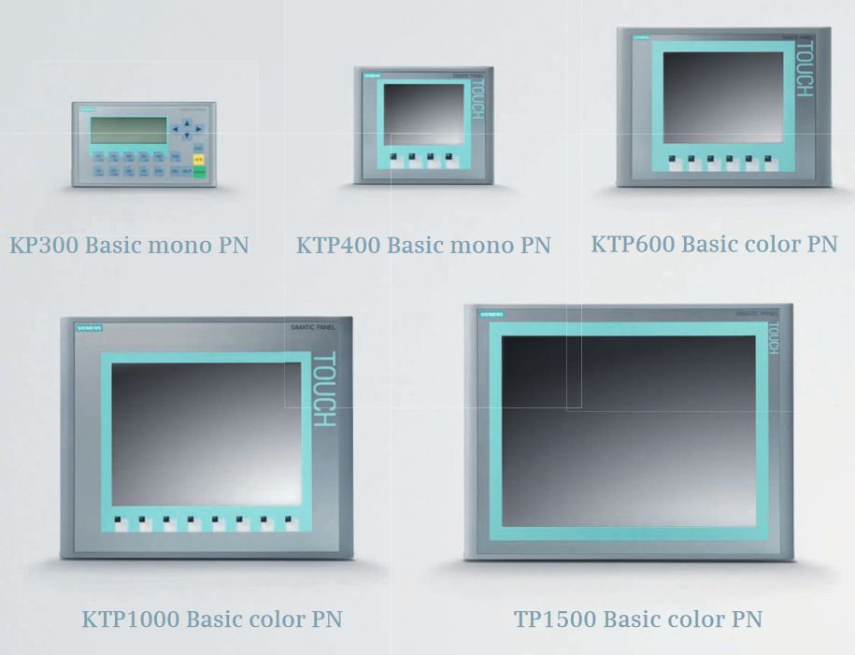
Touch panel
Používa sa na ovládanie PLC procesov a zobrazenie ich priebehu.
Jedná sa o periférne zariadenie

Slide 8
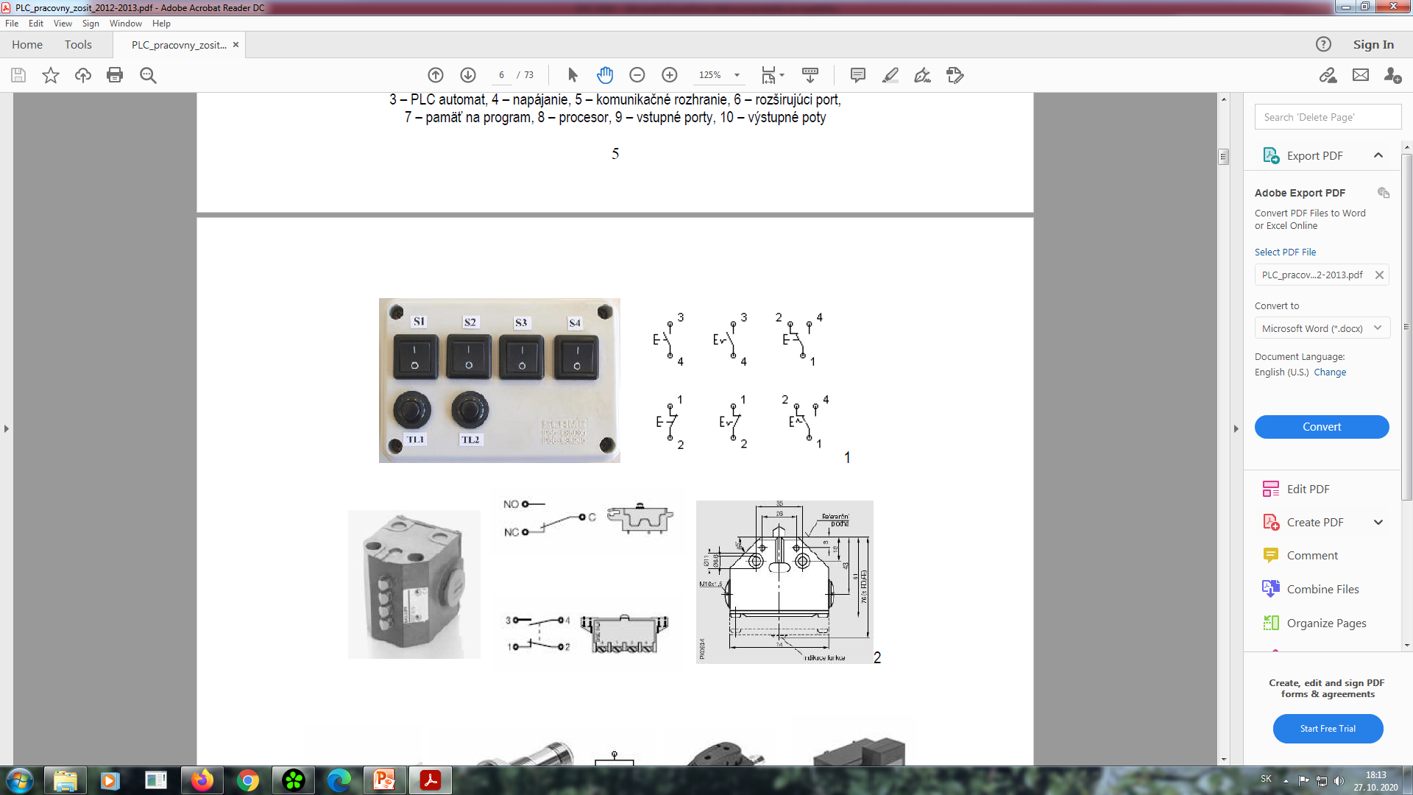
Vstupné zariadenia
Mechanické spínače a tlačidlá
Koncové snímače

Slide 9
Vstupné zariadenia
Indukčný snímač:
Kapacitný snímač:
Optický snímač a prietokový snímač:

Slide 10
Akčné členy a pohony
Bistabilný elektropneumatický rozvádzač
Monostabilný elektropneumatický rozvádzač

Slide 11
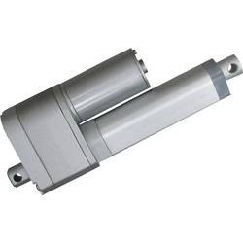
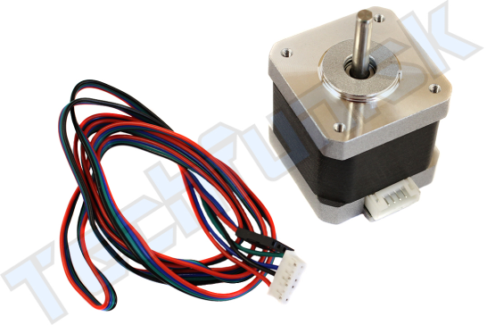
Akčné členy a pohony
Pohony – spínanie a riadenie zriedkavo priamo, častejšie cez medzičlánok, stýkač, frekvenčný menič.
Patria tu krokové motory, lineárne motory, jednosmerné resp. striedavé motory.

Slide 12
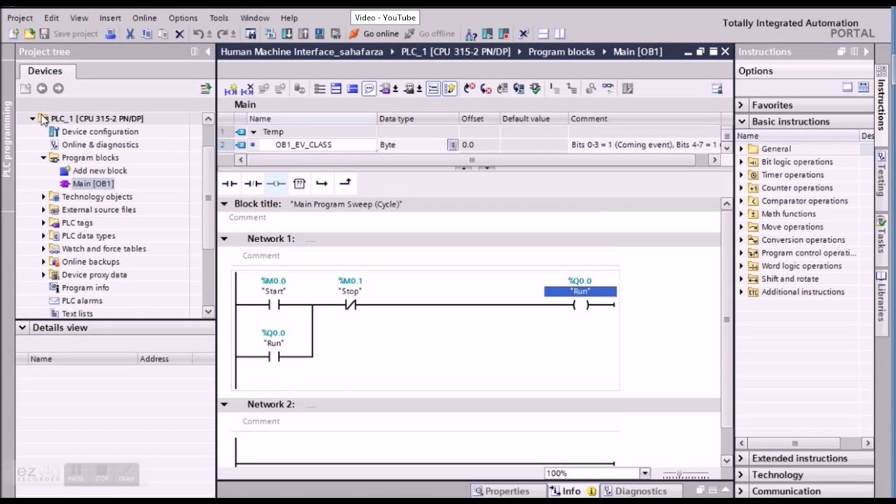
Programové prostredie TIA Portal
Pri programovaní úloh pre PLC sa využíva vývojové prostredie TIA Portal (v našom prípade TIA Portal V13) na osobnom počítači s operačným systémom Windows.
Po odladení programu sa tento cez ethernetový kábel posiela do pamäti PLC.
Po odpojení kábla zostáva v pamäti PLC až po vloženie nového programu.
Samotná činnosť PLC pri vykonávaní programu je následne autonómna.

Slide 13
Možnosti písania programu
STL – Statement Logic, program má alfanumerický zápis inštrukcií a operandov, spôsob zápisu sa podobá programovaniu v assembleri.
LAD – Ladder Diagram, program je tvorený graficky znázornenými inštrukciami, napr. spínačmi, časovačmi a pod. V podstate sa jedná o určitú analógiu s kontaktnými schémami.
FBD – Function Block Diagram, prepis inštrukcií sa podobá na elektrickú schému tvorenú elektronickými súčiastkami – logickými členmi a podobne. Tiež je možné akoby odsledovať tok informácie cez jednotlivé bloky – inštrukcie programu.

Slide 14
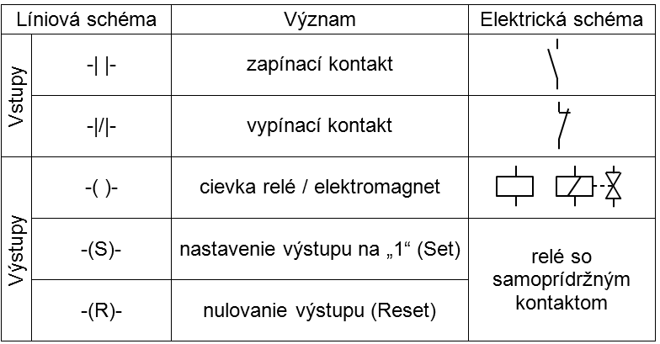
Základné inštrukcie používané v PLC automatoch

Slide 15
Základné inštrukcie bitovej logiky
Vstupy, vstupné podmienky
Význam
Kontakt v kľude rozopnutý, aktiváciou sa zopne
Kontakt v kľude zopnutý, aktiváciou sa rozopne
Negácia logickej úrovne za inštrukciou

Slide 16
Základné inštrukcie bitovej logiky
Výstupy, výstupné podmienky
Význam
Výstup, ktorý je zopnutý iba počas trvania (platnosti) logickej podmienky
Výstup, ktorý trvalo zopne (nastaví na „1“) príslušný počet bitov od zadanej adresy (vrátane)
Výstup, ktorý vypne (nastaví na „0“) príslušný počet bitov od zadanej adresy (vrátane) – opak inštrukcie Set

Slide 17
Ďalšie inštrukcie bitovej logiky
Ďalšie inštrukcie
Význam
RS klopný obvod
SR klopný obvod
Inštrukcia, ktorá vygeneruje impulz po detekcii nábežnej hrany (prechod z „0“ do „1“) na svojom vstupe
Inštrukcia, ktorá vygeneruje impulz po detekcii dobežnej hrany (prechod z „1“ do „0“) na svojom vstupe

Slide 18
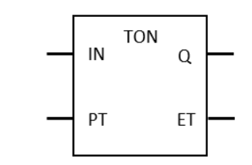
Časovač TON
Je to časovač s oneskorením nábežnej hrany.
Po privedení logickej 1 na vstup IN sa výstup Q preklopí do logickej 1 až potom, čo uplynie čas, ktorý je nastavený na vstupu PT.
Späť do logickej 0 sa vráti výstup Q až vtedy, keď na vstupe IN bude nulová hodnota. Časovač bude resetovaný po privedení logickej 0 na vstup IN a to i v prípade, že sa zatiaľ nestihol výstup Q preklopiť do logickej 1.
Časovač začne znovu čítať po privedení logickej 1 na vstup IN.
Výstup ET ukazuje aktuálnu hodnotu časovače.

Slide 19
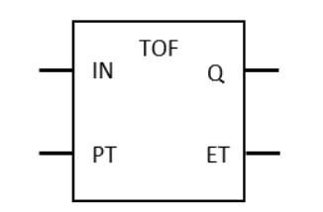
Časovač TOF
Časovač TOF je časovač s oneskorením dobežnej hrany.
Pokiaľ je na vstup IN privedená logická1, výstup Q sa preklopí do logickej 1.
Po privedení logickej 0 na vstup IN začne časovač čítať do hodnoty, ktorá je nastavená na PT, potom sa Q preklopí späť do logickej 0. Pri opätovnom privedení logickej 1 na vstup IN je časovač resetovaný a ďalej všetko prebehne tak, ako v predchádzajúcom prípade.
Na výstupu ET možno sledovať aktuálnu hodnotu časovača.

Slide 20
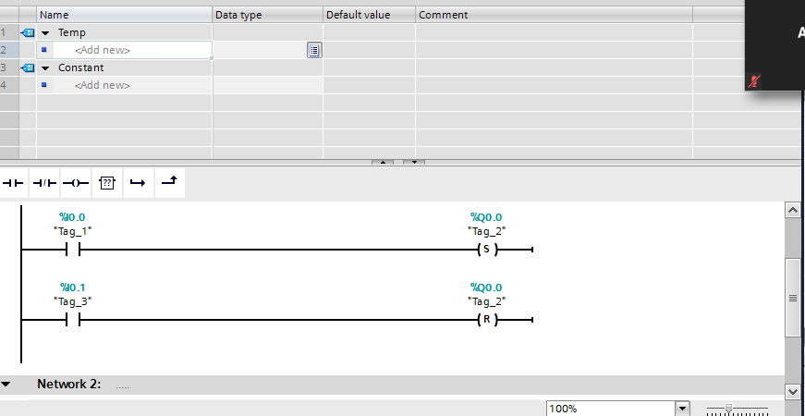
Príklady jednoduchých programov v PLC
Program zapnutia a vypnutia diódy

